Slide 1
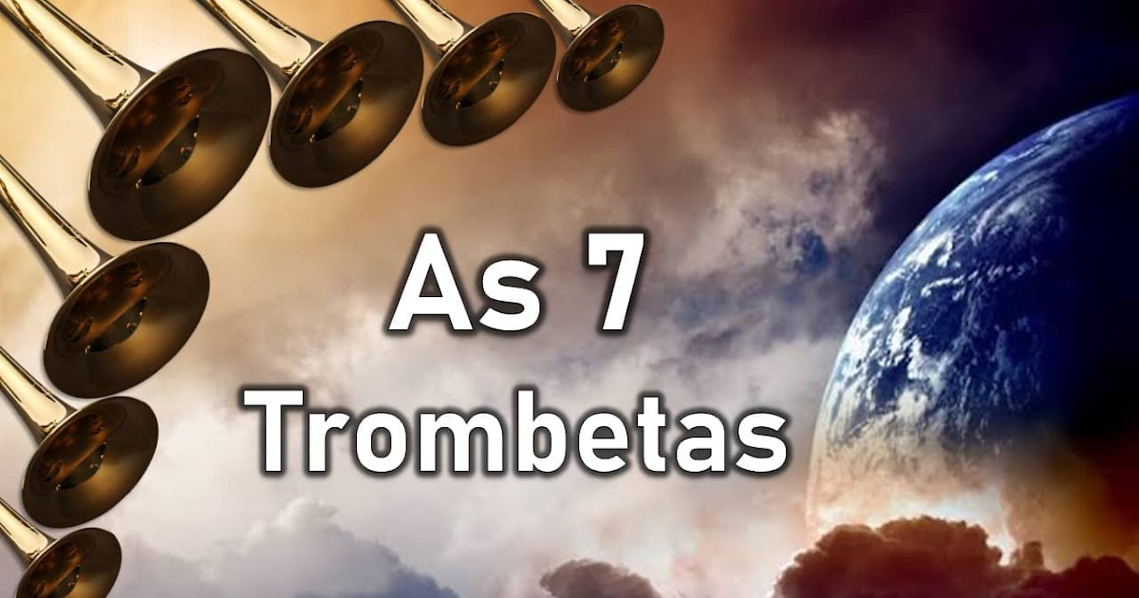

Slide 2
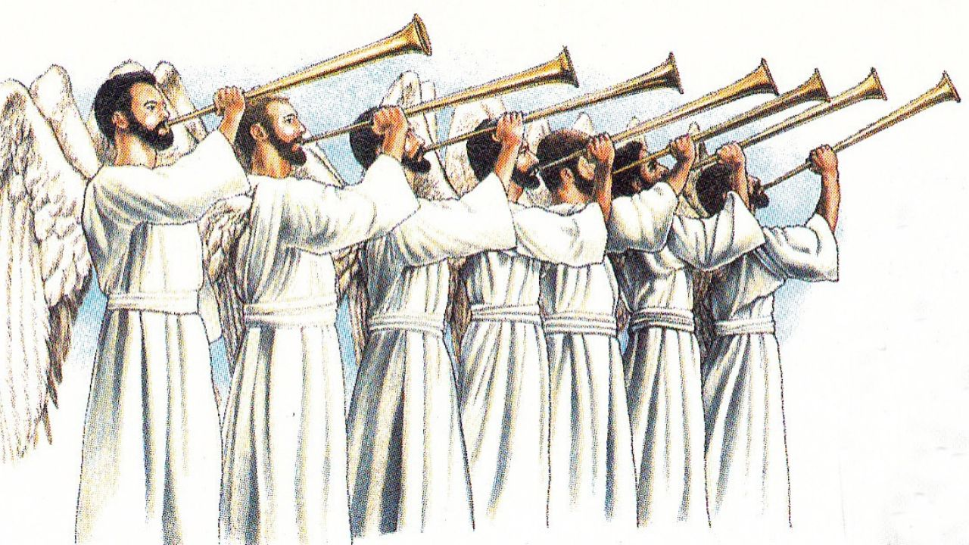
A linguagem e as imagens das 7 trombetas, têm sua aplicação a eventos históricos específicos. As sete trombetas recapitulam a história, e os eventos que ocorrem no toque das trombetas estão em paralelo com outros eventos mencionados em outros ciclos de sete no Apocalipse, como as sete igrejas, os sete selos e outros.

Slide 3
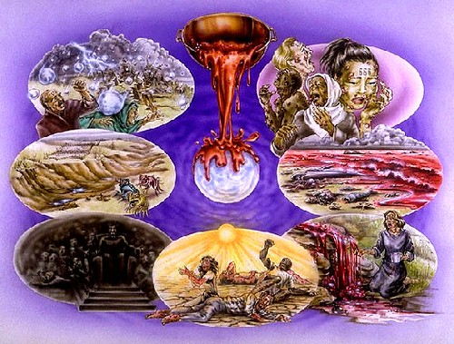
Há, por exemplo, uma grande semelhança entre as sete trombetas e as sete pragas. Porém, aceita-se, que as sete trombetas são “juízos de advertência”. Aqueles que aprenderem as lições ensinadas pelas trombetas não terão de sofrer as catastróficas consequências das sete últimas pragas.

Slide 4
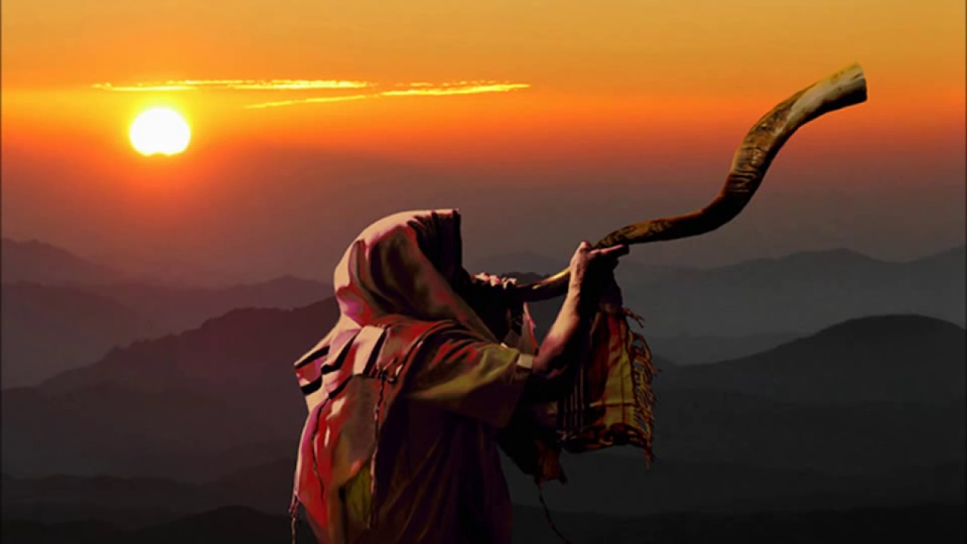
O que representa na Bíblia o toque de uma trombeta?
O toque da trombeta nos dias do Antigo Testamento servia para convocações religiosas, guerras e anúncios (Números 10:2-12; Jeremias 4:19-20). No Novo Testamento, o toque da trombeta está associado à Volta de Jesus (1 Coríntios 15:51-52; 1 Tessalonicenses 4:16). Portanto, devemos ser capazes de distinguir claramente os toques e propósito de cada trombeta no contexto histórico e profético.

Slide 5
As quatro primeiras trombetas Não é fácil definir o cumprimento histórico preciso das profecias, principalmente as sete trombetas.
Toda interpretação sugerida necessita ser discutida em termos da validade da análise do texto bíblico e de seu cumprimento histórico.
A visão que apresentaremos em seguida trata-se de um consenso de alguns teólogos da modernidade.

Slide 6
O que acontece quando o anjo toca a primeira trombeta? Apocalipse 8:7 "O primeiro anjo tocou a trombeta, e houve saraiva e fogo de mistura com sangue, e foram atirados à terra. Foi, então, queimada a terça parte da terra, e das árvores, e também toda erva verde." Saraiva (granizo), fogo e sangue são figuras de juízo na Bíblia (Ezequiel 38:21-22; Salmo 11:6). Já a terça parte é uma expressão que denota uma medida imparcial ou incompleta. Esta primeira trombeta tem seu cumprimento nos juízos divinos que se abateram sobre Jerusalém. Assim esta trombeta se cumpre nos juízos divinos, primeiro, com a destruição de Jerusalém no ano 70 a.D., e depois nas sucessivas perseguições dos imperadores Trajano e Adriano.

Slide 7
O que acontece quando o anjo toca a segunda trombeta? Apocalipse 8:8-9 "O segundo anjo tocou a trombeta, e uma como que grande montanha ardendo em chamas foi atirada ao mar, cuja terça parte se tornou em sangue, e morreu a terça parte da criação que tinha vida, existente no mar, e foi destruída a terça parte das embarcações." Esta trombeta nos remete as invasões das tribos bárbaras que finalmente provocaram a queda do império romano do ocidente. A profecia de Daniel falava de dez reinos que minariam o poder de Roma (Daniel 2:41-44; 7:7, 24). Esta profecia tem seu cumprimento com as dez tribos bárbaras que invadiram a Itália, entre os anos 352 a 476 a.D. O império romano perdeu sua força e Odoacro, rei dos Hérulos, tomou Roma e foi proclamado rei da Itália em 476 a.D., o mesmo ano da morte de Rômulo Augusto, o último imperador de Roma.

Slide 8
O que acontece quando o anjo toca a terceira trombeta? Apocalipse 8:10-11. "O terceiro anjo tocou a trombeta, e caiu do céu sobre a terça parte dos rios, e sobre as fontes das águas uma grande estrela, ardendo como tocha. O nome da estrela é Absinto; e a terça parte das águas se tornou em absinto, e muitos dos homens morreram por causa dessas águas, porque se tornaram amargosas." A queda dessa estrela, na terceira trombeta, simboliza a apostasia da igreja cristã, um afastamento coletivo da verdade. Judas refere-se aos falsos mestres como “estrelas errantes” reservadas para as trevas (Judas 1:12-13). Como resultado, os ensinos da igreja e as formalidades religiosas seriam como águas amargosas e mortais para os homens.

Slide 9
O que acontece quando o anjo toca a quarta trombeta? Apocalipse 8:12-13. "O quarto anjo tocou a trombeta, e foi ferida a terça parte do sol, da lua e das estrelas, para que a terça parte deles escurecesse e, na sua terça parte, não brilhasse, tanto o dia como também a noite. Então, vi e ouvi uma águia que, voando pelo meio do céu, dizia em grande voz: Ai! Ai! Ai dos que moram na terra, por causa das restantes vozes da trombeta dos três anjos que ainda têm de tocar!" Quando se cumpriu essa profecia? Alguns afirmam que na Idade Média, também chamada de idade escura, quando as trevas espirituais e morais atingiu a humanidade, se cumpre o toque da quarta trombeta. Uma paralisia moral e intelectual caíra sobre a cristandade e milhares se afastaram da Palavra da verdade. Este afastamento propiciou o surgimento do ateísmo secular e a existência de Deus foi questionada.

Slide 10
As três últimas trombetas – os três ais Apocalipse 8:13 introduz as últimas três trombetas, também chamadas de ais. Com estes ais ou maldições, Deus permite um aumento das manifestações demoníacas e trevas morais e espirituais sobre a terra. A longa descrição da quinta e sexta trombetas são intrigantes e a identificação dos fatos históricos não são simples de ser interpretados. Parece que elas nos falam dos tormentos espirituais daqueles que resistem à voz divina que clama por arrependimento.

Slide 11
O que acontece quando o anjo toca a quinta trombeta? Apocalipse 9:1-2. "O quinto anjo tocou a trombeta, e vi uma estrela caída do céu na terra. E foi-lhe dada a chave do poço do abismo. Ela abriu o poço do abismo, e subiu fumaça do poço como fumaça de grande fornalha, e, com a fumaceira saída do poço, escureceu-se o sol e o ar.“
Para muitos estudiosos, a quinta trombeta apresenta o surgimento e o progresso do Islamismo na Arábia a partir do século VII da era cristã. Os muçulmanos acreditam que Maomé recebeu ensinamentos de Alá (Allah, a palavra árabe para Deus) por intermédio do anjo Gabriel, através de revelações que ocorreram entre os anos 610 e 632 d.C. Maomé recitou essas revelações aos seus companheiros, e posteriormente foram registradas e deram origem ao livro sagrado do Alcorão. Maomé seria, para alguns estudiosos do Apocalipse, essa “estrela caída” da quinta trombeta (Apocalipse 9:1). Após sua morte, em 632 a.D., os árabes foram comparados às espessas nuvens de gafanhotos invadindo o mundo na tentativa de disseminar a religião muçulmana.

Slide 12
O que acontece quando o anjo toca a sexta trombeta? Apocalipse 9:13-15 "O sexto anjo tocou a trombeta, e ouvi uma voz procedente dos quatro ângulos do altar de ouro que se encontra na presença de Deus, dizendo ao sexto anjo, o mesmo que tem a trombeta: Solta os quatro anjos que se encontram atados junto ao grande rio Eufrates. Foram, então, soltos os quatro anjos que se achavam preparados para a hora, o dia, o mês e o ano, para que matassem a terça parte dos homens." Quando o anjo toca a sexta trombeta, quatro anjos que se encontravam atados junto ao rio Eufrates são soltos. Alguns têm entendido estes quatro anjos como se aplicando aos quatro sultanatos principais: Alepo, Icônio, Damasco e Bagdá, que compreendiam o Império Otomano e estavam situados na região do Eufrates. Eles deveriam ser libertos por um período de tempo específico. Esse período profético se cumpre na história exatamente a partir do dia 27 de julho de 1449, quando Constantino XII reconheceu a supremacia turco-otomana, ao submeter sua eleição ao consentimento do sultão, até 11 de agosto de 1840, quando é abatido o poderio otomano. Este é o segundo ai, faltando apenas agora o terceiro.

Slide 13
O que acontece quando o anjo toca a sétima trombeta? Apocalipse 11:15. "O sétimo anjo tocou a trombeta, e houve no céu grandes vozes, dizendo: O reino do mundo se tornou de nosso Senhor e do seu Cristo, e ele reinará pelos séculos dos séculos." O toque da sétima trombeta é a Segunda Vinda de Jesus em glória e majestade, ao som de trombetas e com todos os anjos do céu (1 Tessalonicenses 4:16; Mateus 25:31). Os eventos atuais de nosso planeta nos mostram que estamos no limiar do reino. A porta da graça que ainda está aberta, logo se fechará. As vozes que se unem no anúncio do evangelho eterno logo silenciarão. Quando a sétima trombeta for tocada, qual será sua condição? Está sua vida nas mãos de Deus? Você já entregou seu coração a Jesus?

Slide 14
Conclusão Como se diz no mundo do futebol, estamos jogando os últimos minutos do segundo tempo! Todos os anjos do céu olham atentamente para cada ser humano no desejo que seus corações se rendam a graça maravilhosa de Jesus. Cada trombeta tocada ao longo dos séculos foram advertências divinas para produzir arrependimento e salvação. Aqueles que não atentarem ao toque das trombetas sofrerão os juízos de Deus, sem misericórdia, no derramar das sete últimas pragas. É uma questão de escolha. De que lado você ficará?

